Slide 1
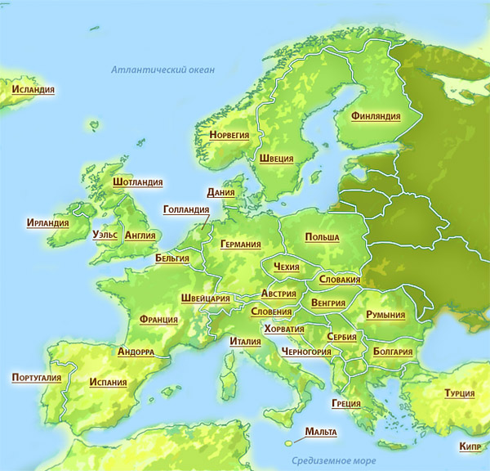
Германия и альпийские страны

Slide 2
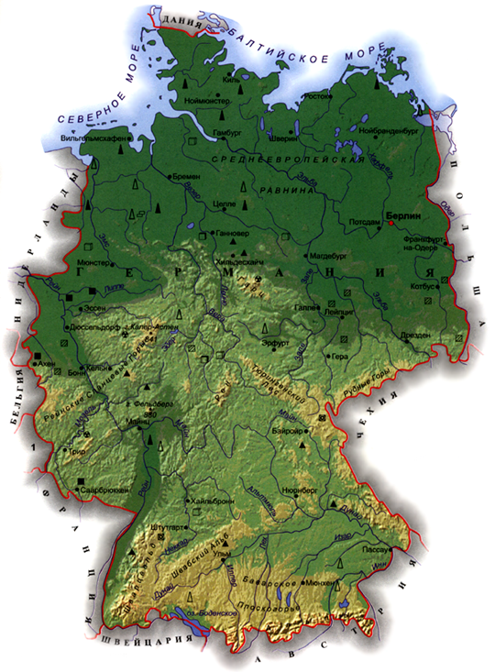
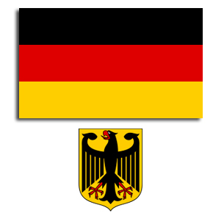
1. Германия.
Географическое положение.
Столица – Берлин.
В центре Европы.
Население > 80 млн. чел.
На свере – Северное и Балтийское моря.
Самое большое число соседей из всех стран Европы – 9.
На юге – Швейцария, Австрия, Лихтенштейн.
Берлин

Slide 3
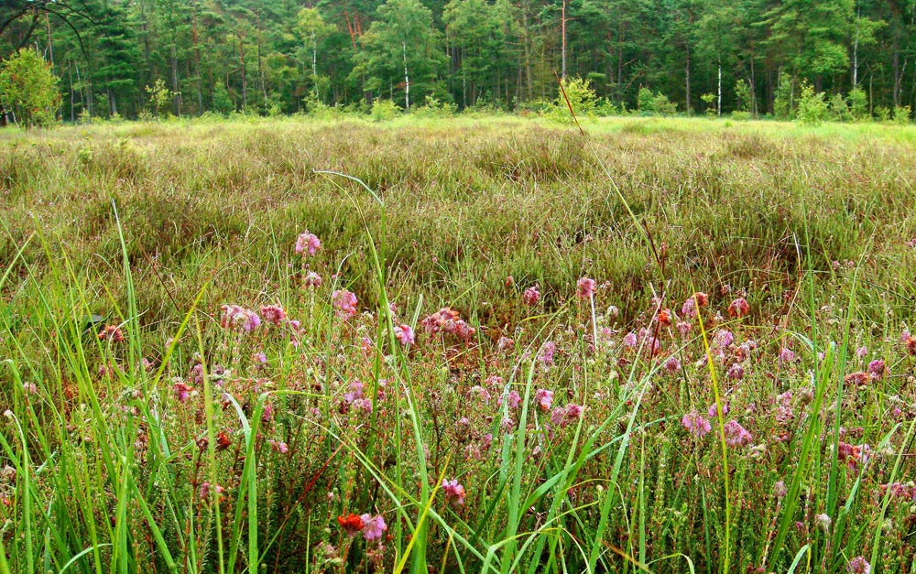
2) Рельеф.
Ступенчатый рельеф.
Нижняя ступень – Северо-Германская низменность: болота, луга и песчаные равнины.
Северо-Германская
низменность
Пустошь – однообразные равнины, покрытые зарослями вереска.

Slide 4
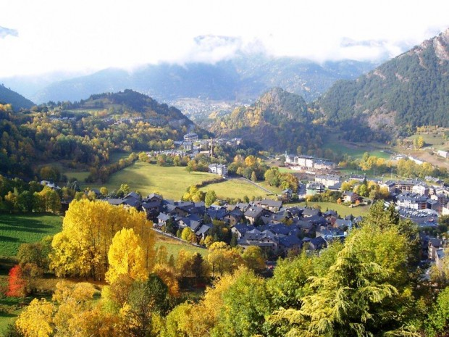
На второй ступени – невысокие горы в центральной части страны, чередующиеся с равнинами и плато. Гребни гор сглаженные, на них нет ледников, а вершины очень часто плоские. Эта территория испытывает медленные поднятия.
Гарц
Рейнские Сланцевые горы
Рудные горы
Тюрингенский
Лес
Рен

Slide 5
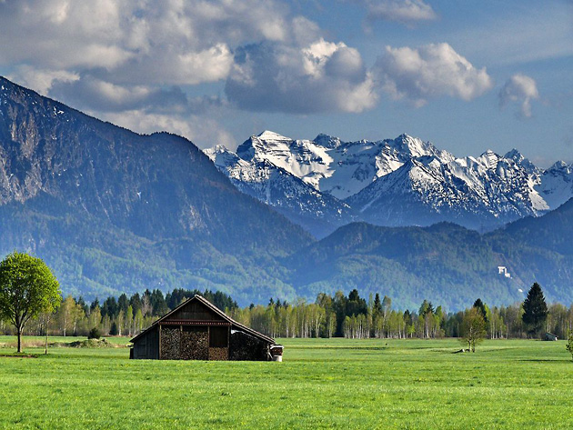
На самой верхней ступени лестницы – отроги Альп. Альпы – молодые высокие горы.
Швабский Альб
Шварцвальд
Баварское плоскогорье

Slide 6
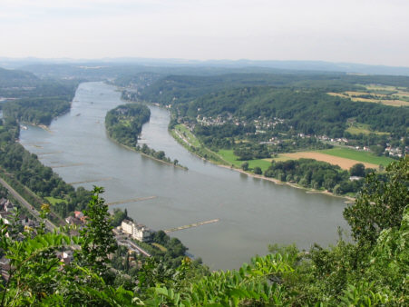
Огромную роль в жизни всей страны играет река Рейн.
Вторая по значению река данной части Европы – Эльба.
Эльба
Рейн

Slide 7
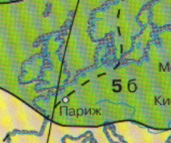
3. Климат Германии.
Огромное влияние на климат Германии оказывает Атлантический океан.
В связи с этим, на севере страны (морской климат) может быть теплее, чем на юге (умеренно-континентальный).
Эльба
Рейн

Slide 8
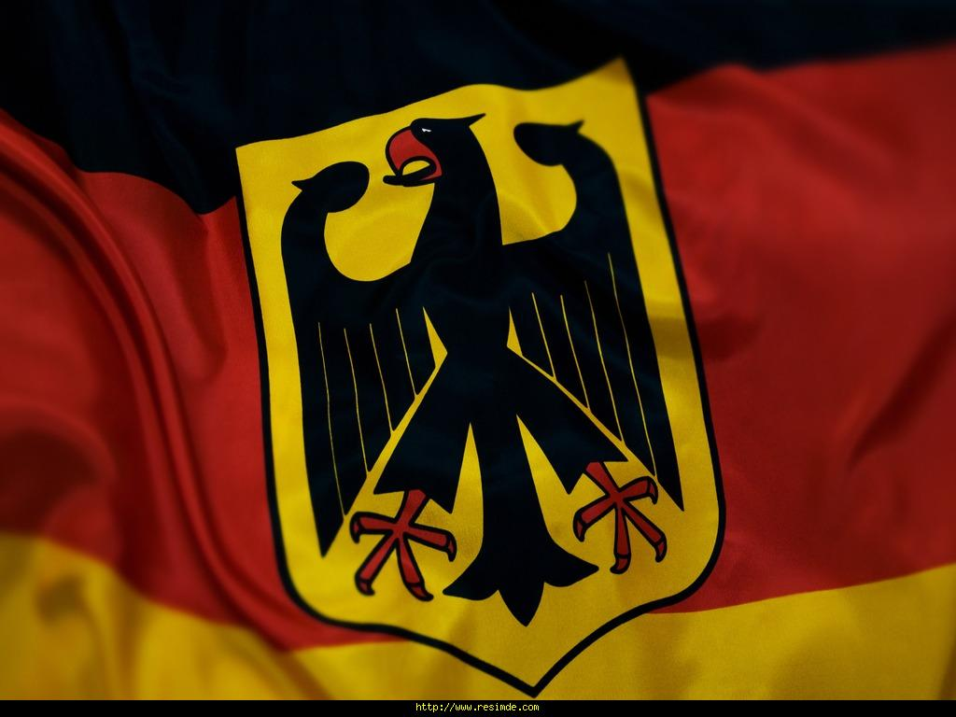
4. Федеративная Республика Германия (ФРГ) – 16 земель.
После II мировой войны – ФРГ и ГДР, в 1990 году – объединились.

Slide 9
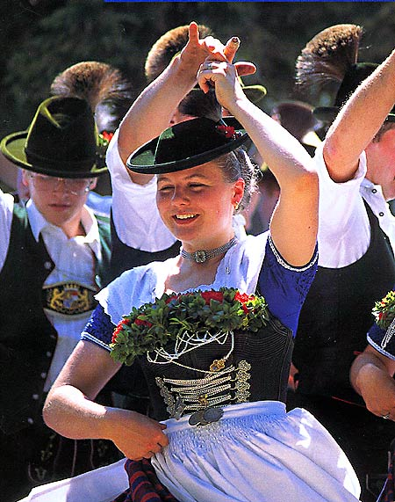
5. Население.
Жители страны – немцы. Язык – немецкий. Много мигрантов из других стран.

Slide 10
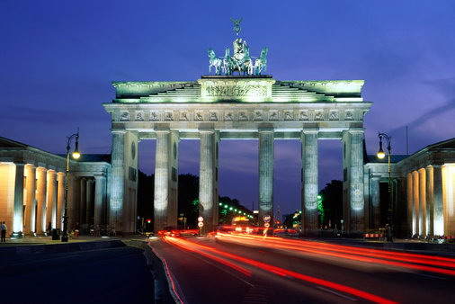
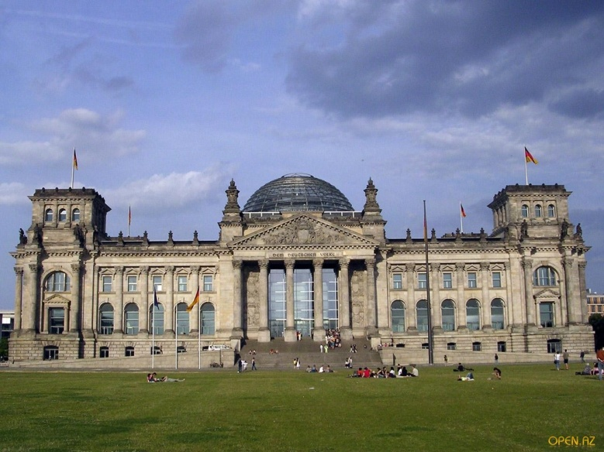
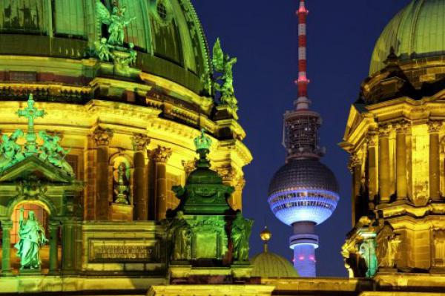
Города.
Берлин – столица ФРГ. После II мировой войны был разделён стеной на западный и восточный Берлин. В 1990 году стена была разрушена.
Бранденбургские ворота
Рейхстаг

Slide 11
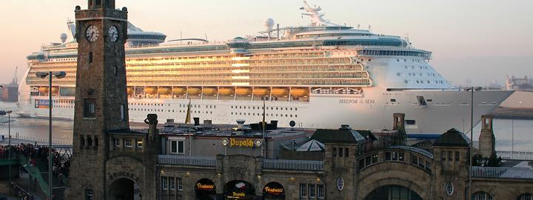
Гамбург – важный торговый порт и центр судостроения.

Slide 12
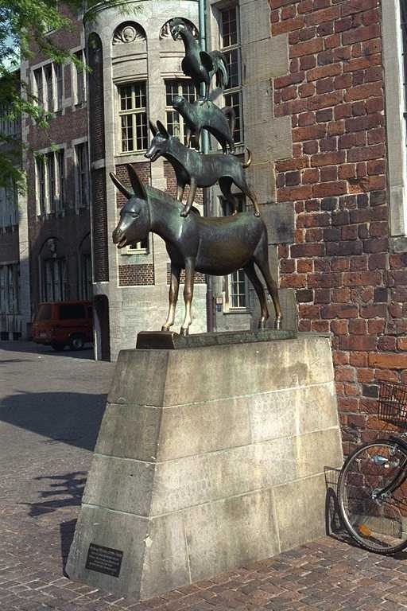
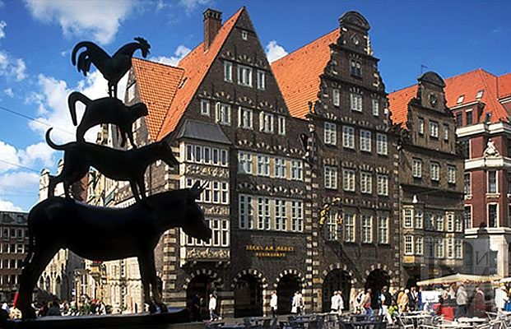
Бремен

Slide 13
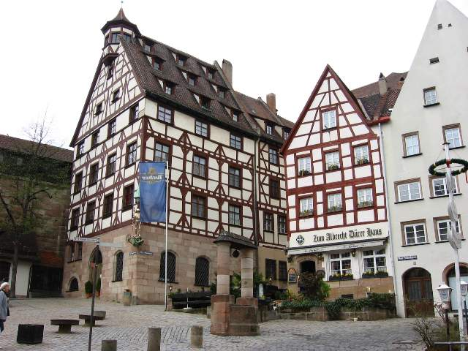
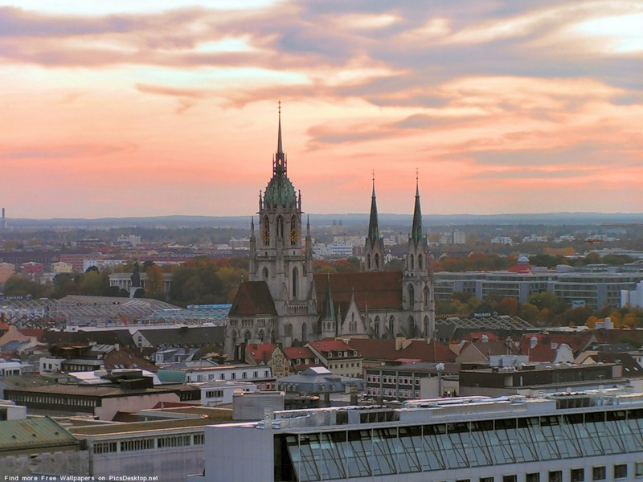
Мюнхен
Аусбург

Slide 14
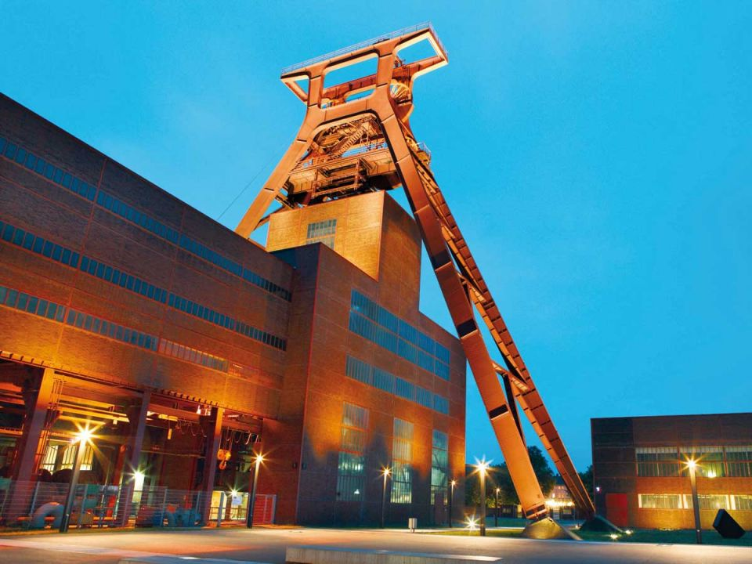
Рур

Slide 15
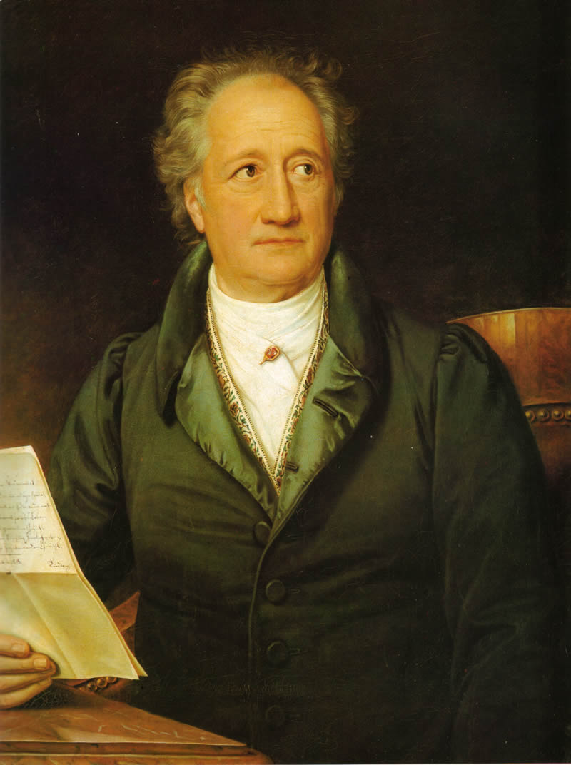
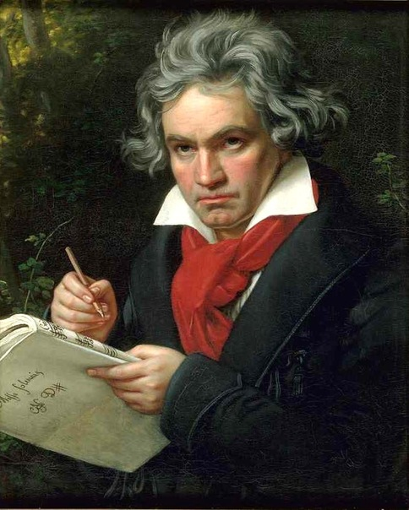
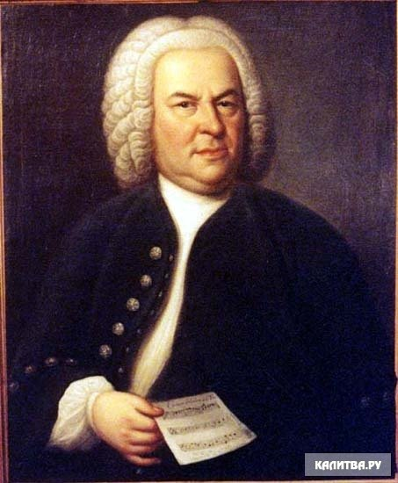
Выдающиеся люди:
Иоганн Себастьян Бах
Иоганн Вольфганг Гёте
Людвиг ван Бетховен

Slide 16
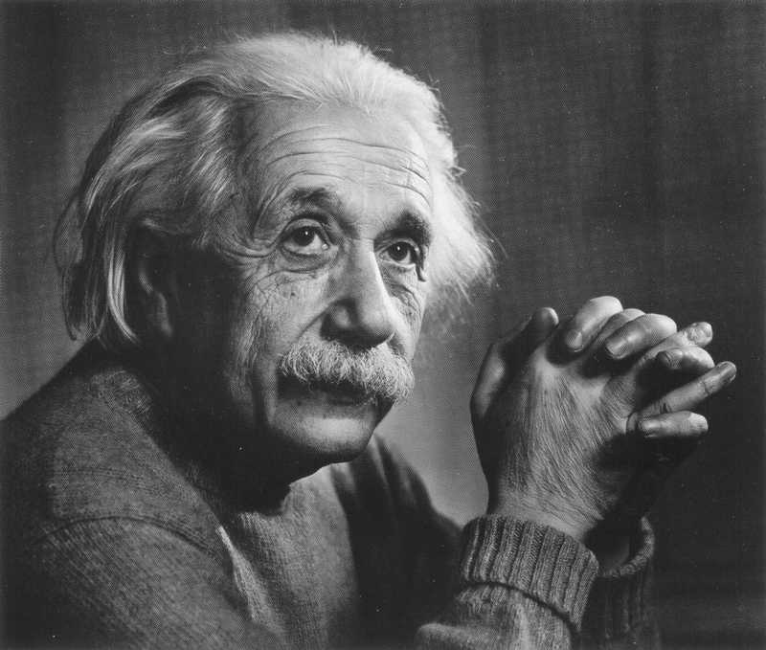
Выдающиеся люди:
Альберт Энштейн

Slide 17



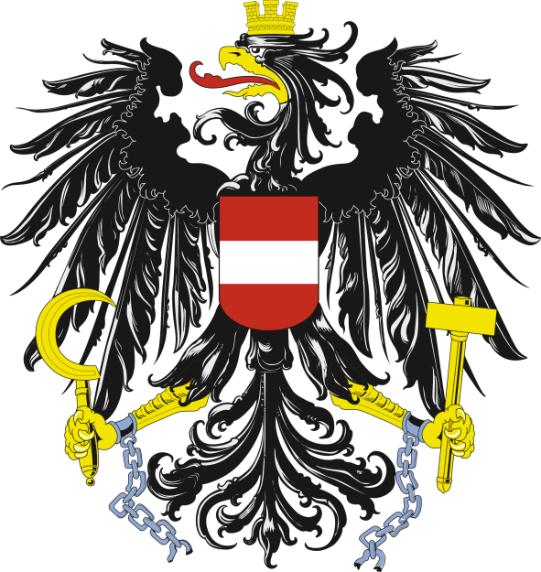
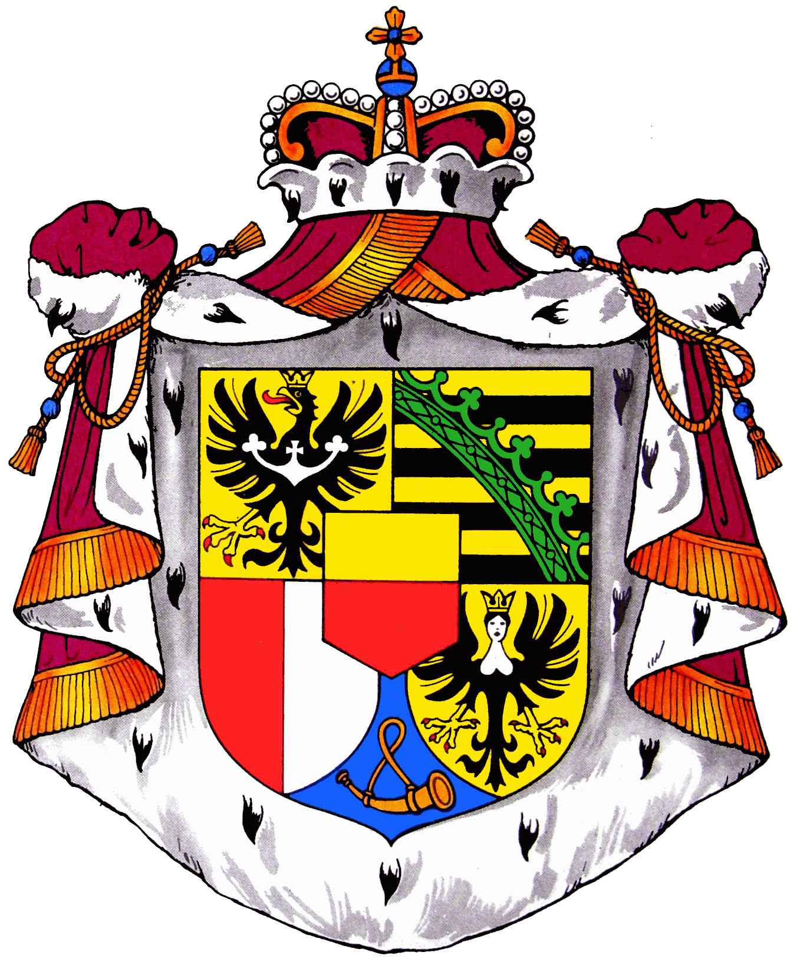

Альпийские страны.
Австрия
Лихтенштейн
Швейцария

Slide 18
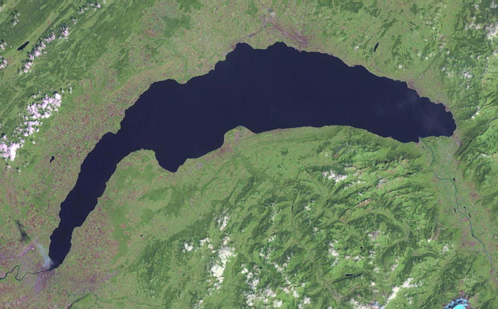
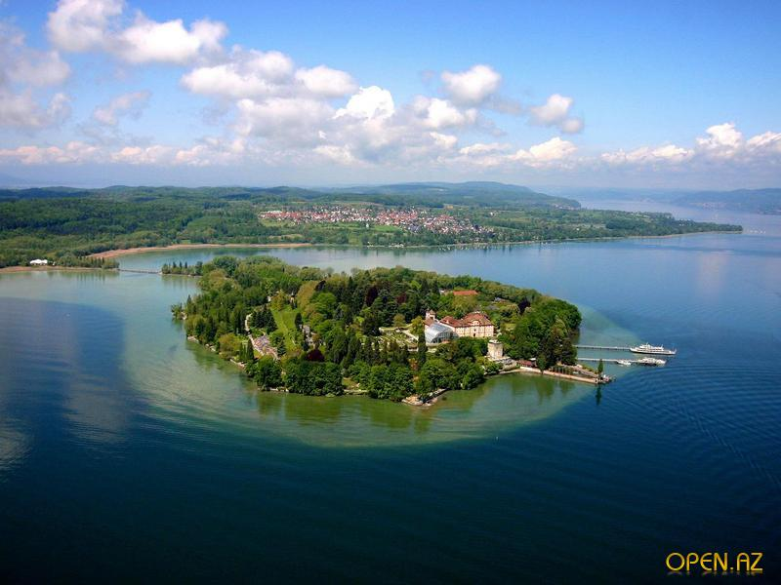
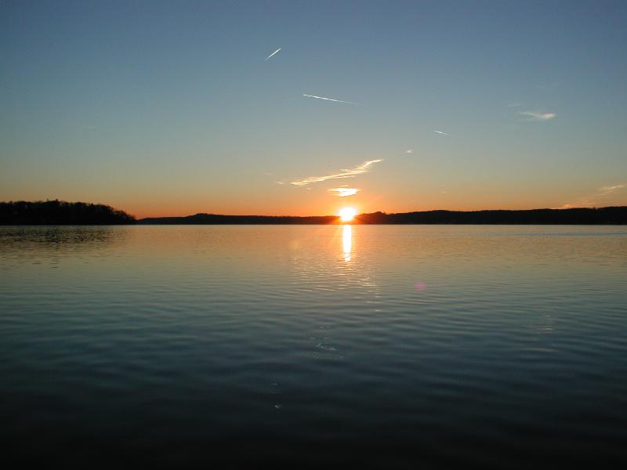
Более половины территории Австрии занято горами, а Швейцария считается самой высокогорной страной Европы. Этот край поросших лесами и покрытых снегами высоких гор (Альпы) и стремительных рек. Во впадинах находятся живописные озёра. Самые больште из озёр: Женевское и Боденское.
Женевское озеро
Боденское озеро

Slide 19
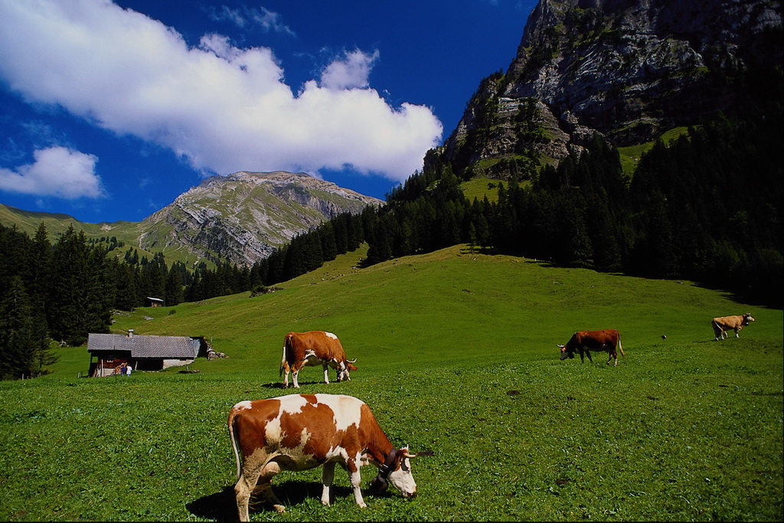
Над лесным поясом в Альпах располагаются альпийские луга со множеством ярких растений и сочной травой. Летом на лугах пасут коров, из молока которых делают альпийский сыр.
Альпийские луга

Slide 20
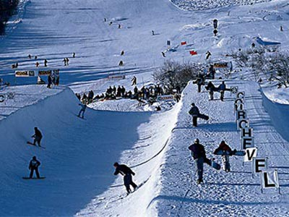
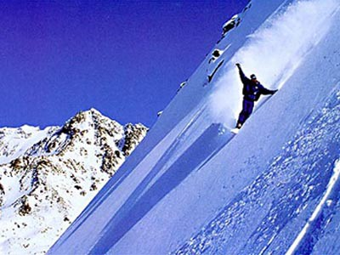
В Альпах расположены знаменитые горнолыжные курорты.

Slide 21
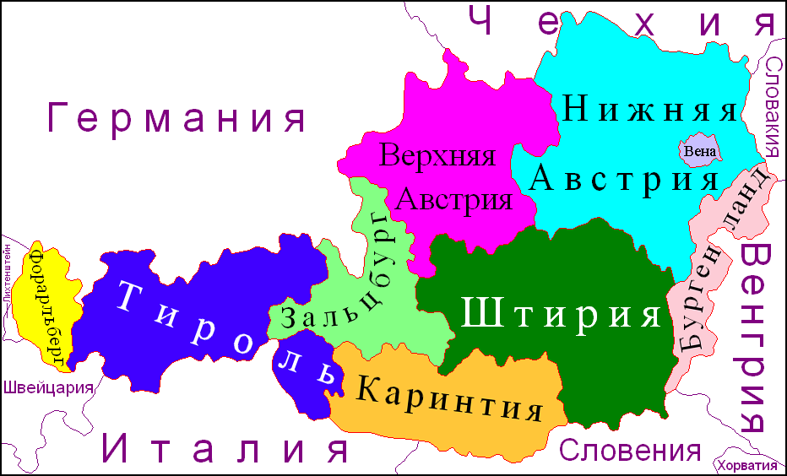
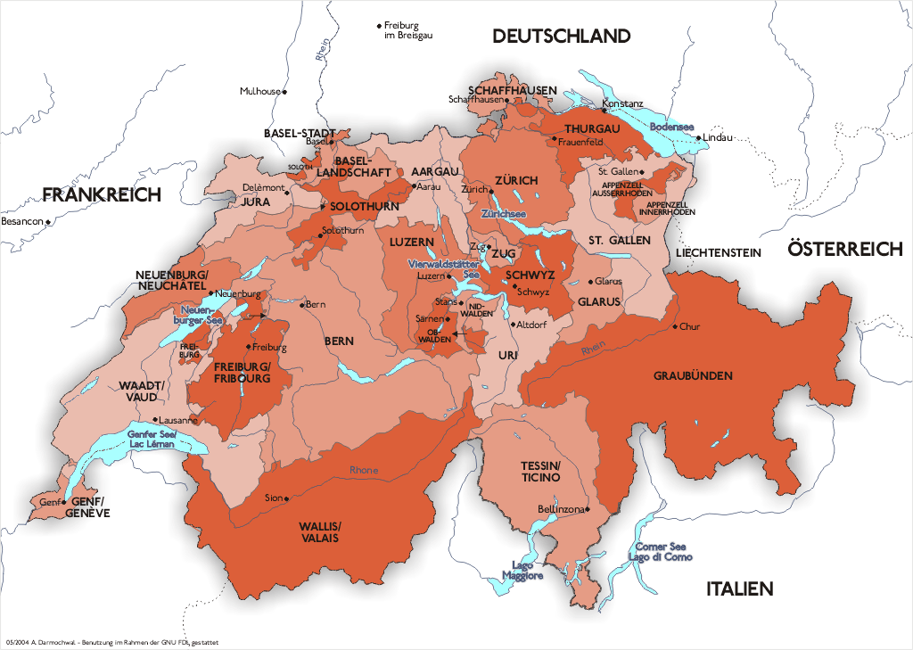
Австрия и Швейцария – федеративные республики.
Австрийцы говорят на немецком языке
В Швейцарии 4 национальных языка

Slide 22
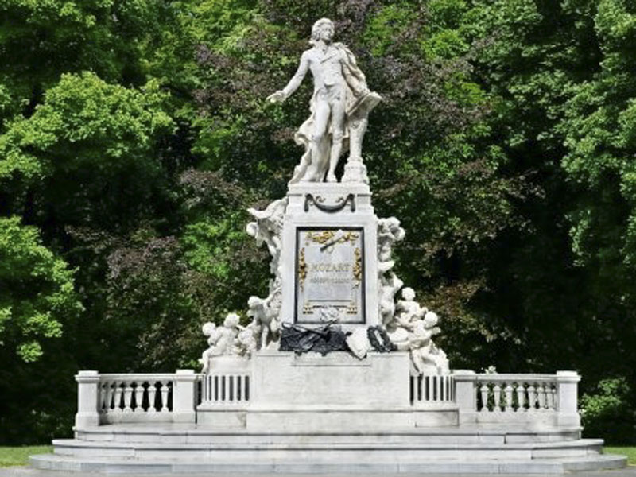
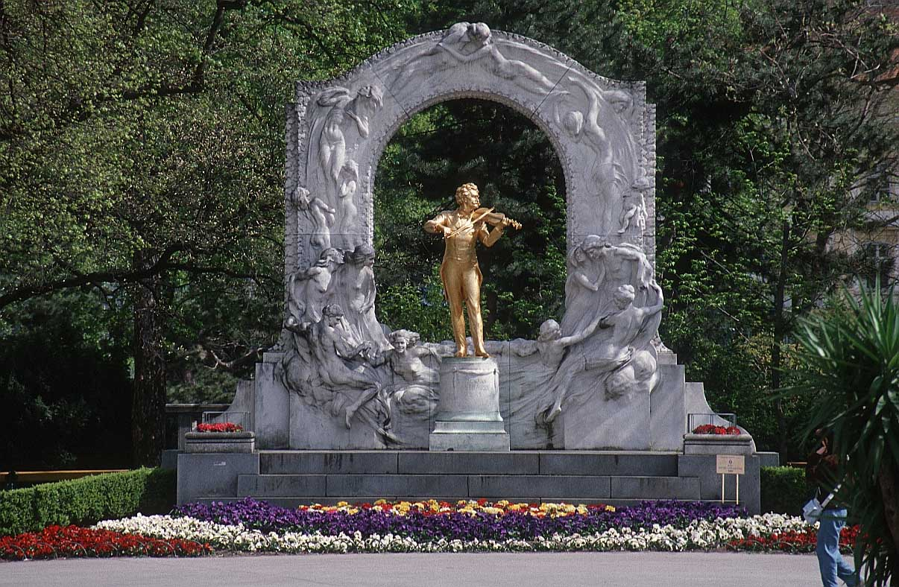
Вена. Памятник Моцарту.
Памятник Штраусу

Slide 23
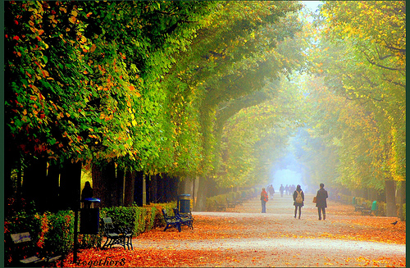
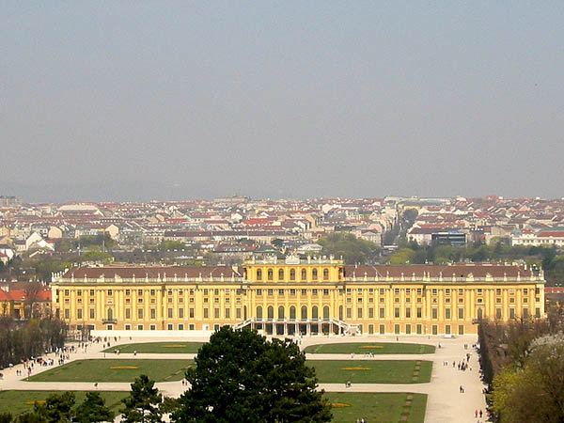
Вена.

Slide 24
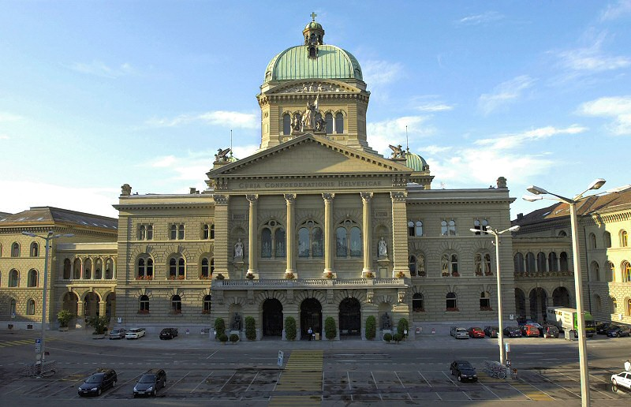
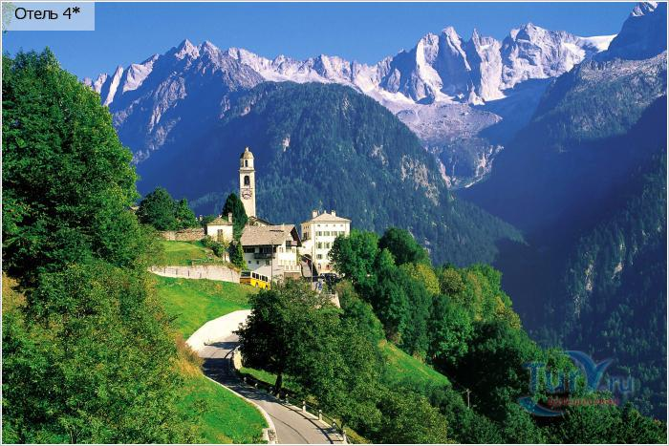
Столица Швейцарии – Берн. Здание парламента.

Slide 25
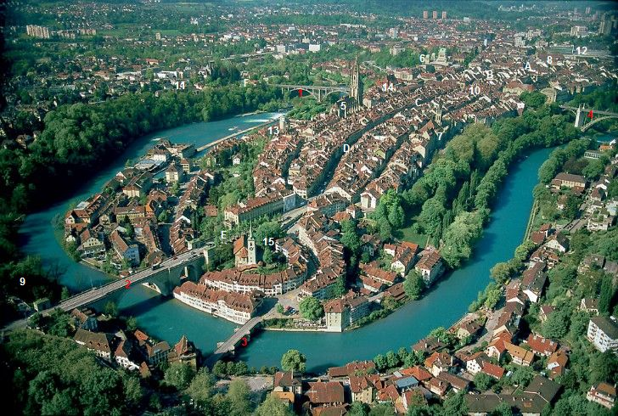
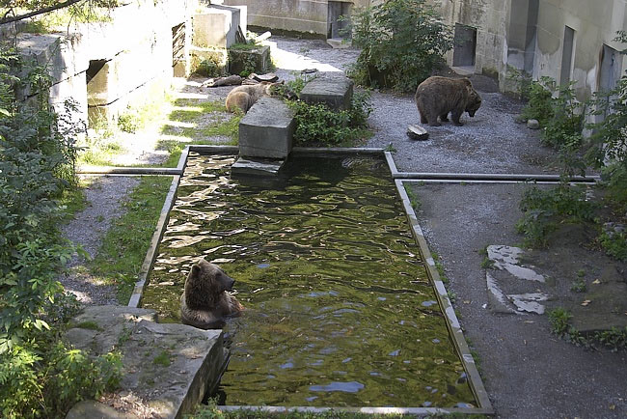
Берн.
Зоопарк

Slide 26
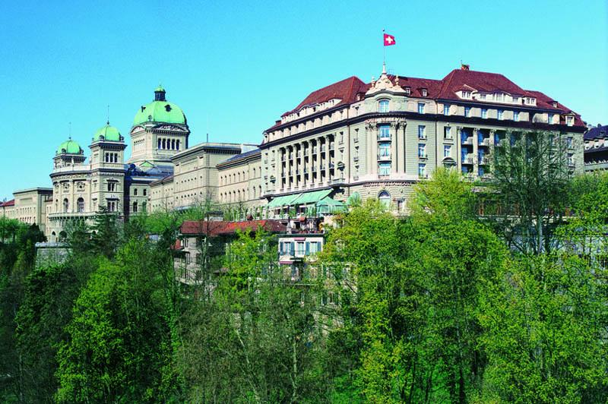
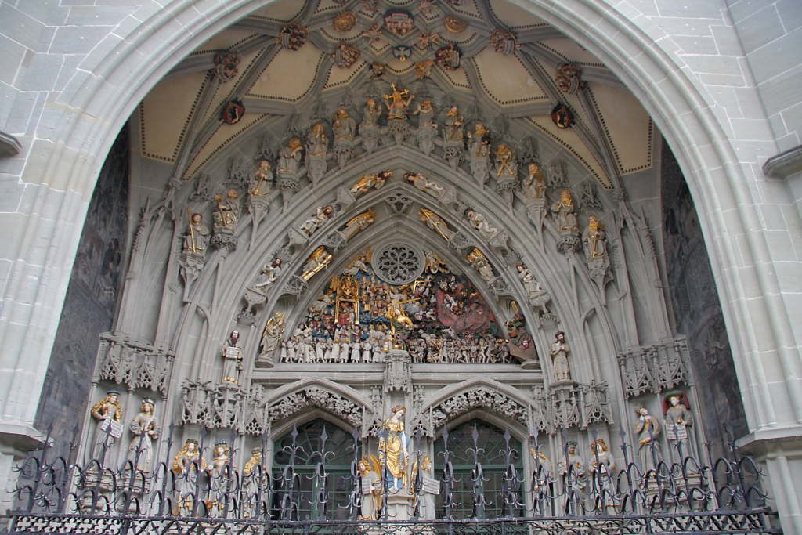
Берн.
Украшения главного собора Берна

Slide 27
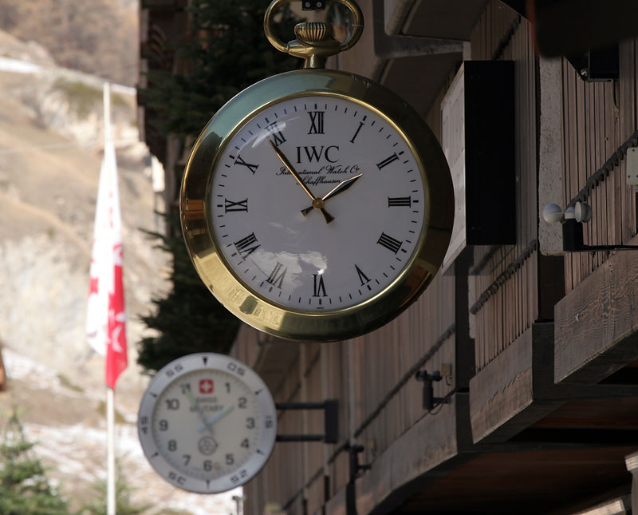
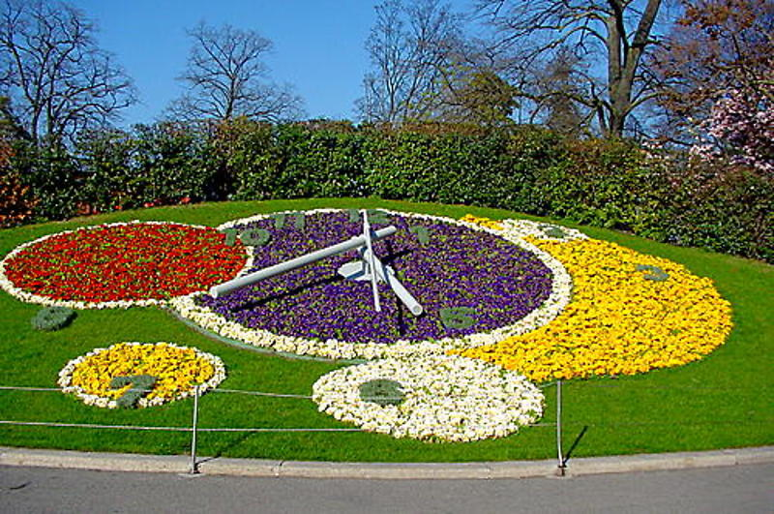
В течение многих столетий Швейцария придерживается политики нейтралитета, т.е. она не участвует в военных конфликтах.
Швейцария известна своими банками и часами.
Цветочные часы

Slide 28
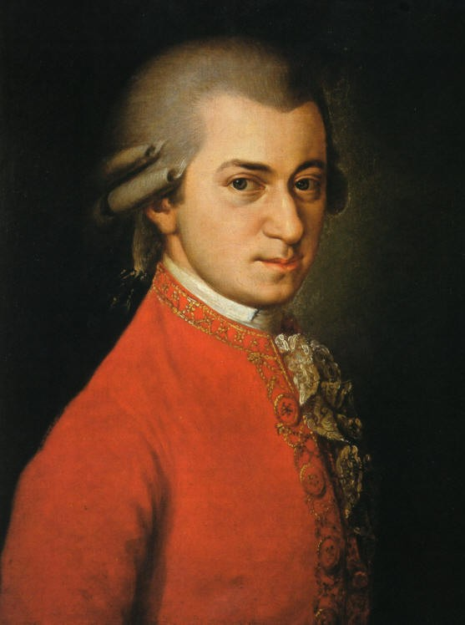
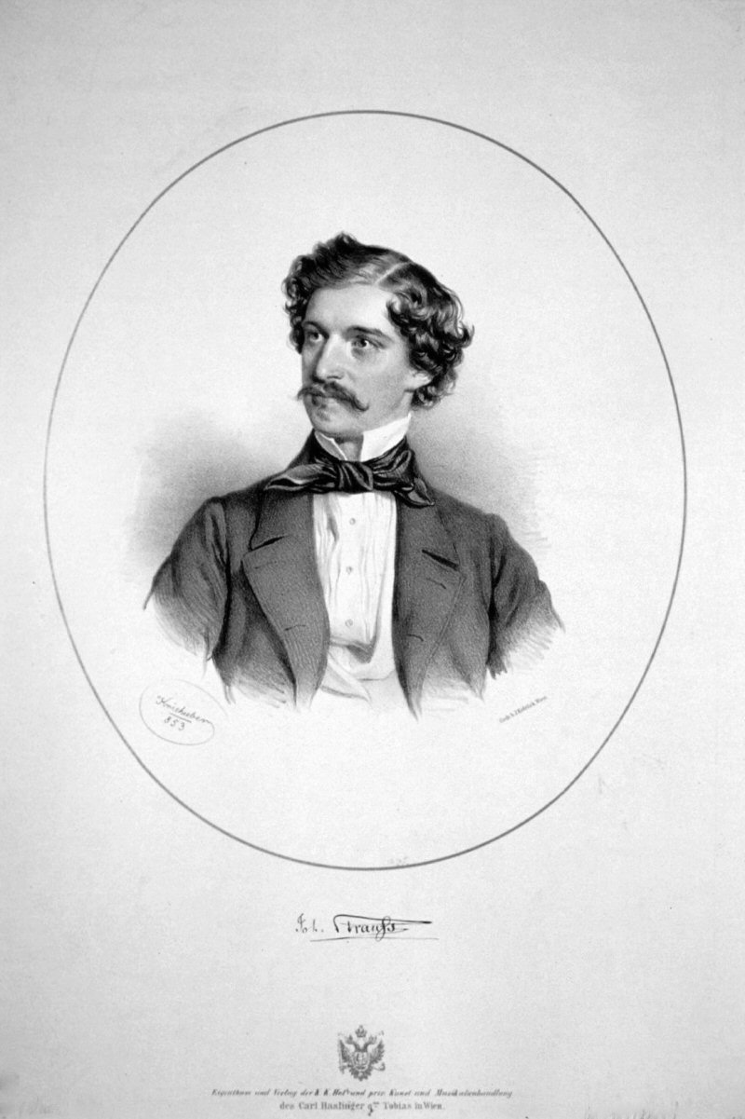
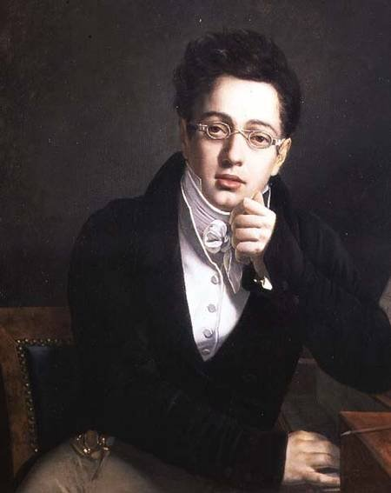
Выдающиеся люди Австрии:
Вольфганг Амадей Моцарт
Франц Шуберт
Иоганн Штраус

